Slide 1


Муниципальное бюджетное дошкольное образовательное учреждение
«Детский сад №1» с. Заветное
Педагогический проект
«Семейные традиции»
Выполнила: Чаленко В.Е. Бирюкова С.А.

Slide 2
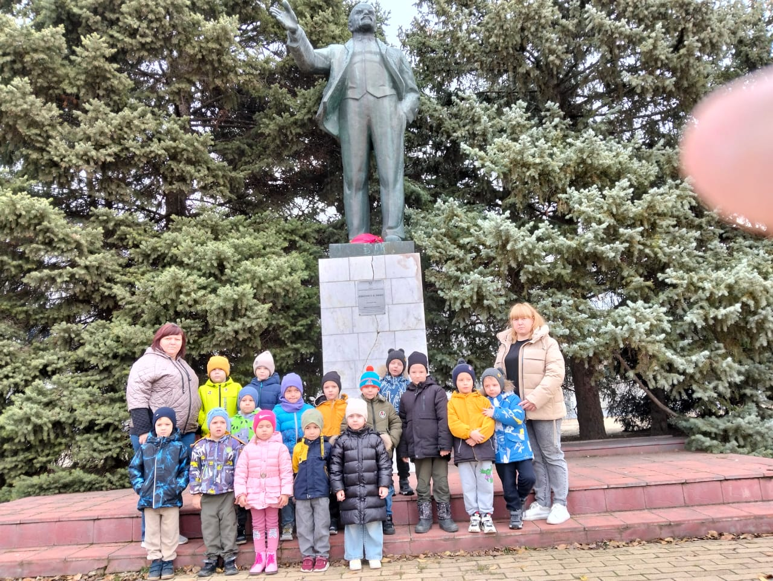
Семья – это счастье, любовь и удача, Семья – это летом поездки на дачу.
Семья – это праздник, семейные даты, Подарки, покупки, приятные траты.
Рождение детей, первый шаг, первый лепет, Мечты о хорошем, волнение и трепет.
Семья – это труд, друг о друге забота, Семья – это много домашней работы.
Семья – это важно! Семья – это сложно!
Но счастливо жить одному невозможно! Всегда будьте вместе, любовь берегите,
Обиды и ссоры подальше гоните, Хочу, чтоб про нас говорили друзья:
Какая хорошая Ваша семья!

Slide 3
Семейные традиции - это принятые в семье нормы поведения, обычаи, которые передаются от родителей к детям

Slide 4
Актуальность темы:
В современном темпе жизни родители зачастую не успевают оказать достаточно внимания своим детям, что в свою очередь неблагоприятно сказывается на детско-родительских отношениях, утрачивается ценность семьи. Дети недостаточно осведомлены о членах своей семьи, семейных традициях.
Традиции функционируют во всех социальных системах и являются необходимым условием их жизнедеятельности.
Каждое поколение, воспринимая ряд традиций, должно выбирать не только будущее, но и чтить свое прошлое, свято и бережно хранить не только традиции своей семьи, но и своего народа.

Slide 5
Участники проекта: дети, родители, воспитатели
Проблема: Взрослые и педагоги, должны помочь детям понять значимость семьи, воспитывать у детей любовь и уважение к членам семьи.
Цель проекта: расширять представления детей о своей семье, семейных традициях
Задачи проекта:
-учить называть членов своей семьи: мама, папа, брат, сестра, бабушка, дедушка;
-развивать коммуникативные навыки детей (формировать умение играть совместно со сверстниками в сюжетно-ролевые игры по теме «Моя семья»;
-вызвать положительные эмоции в беседе о семье, развивать умение выражать свои чувства (радость, нежность);
-способствовать активному вовлечению родителей в совместную деятельность с ребёнком в условиях семьи и детского сада.

Slide 6
Приёмы и методы реализации проекта:
Создание игровой ситуации, сюрпризных моментов.
Оформление выставок.
Самостоятельная продуктивная деятельность детей.
Беседы.
Консультации для родителей.
Совместная организованная образовательная деятельность педагога и детей, детей и родителей.
Организованная творческая деятельность детей, родителей и педагогов ДОУ.

Slide 7
I этап – подготовительный
-Анкетирование родителей по проблеме
-Определение цели и задач
-Созданий необходимых условий для реализации проекта
-Рекомендации для родителей
II этап – практический
-Разработка консультации «Семейные традиции»
-Создание папки-передвижки «Семья. Семейные традиции»
-Изготовление открыток-подарков к традиционным праздникам )
-Совместные праздники с детьми и родителями в ДОУ
-Разработка и накопление методических материалов, разработка рекомендаций по проблеме.
-Беседа с детьми. Сюжетно-ролевые игры
III этап – заключительный
-Обработка результатов по реализации проекта
-Фотовыставка «Семейные традиции»

Slide 8
I этап – подготовительный
Взаимодействие с родителями

Slide 9
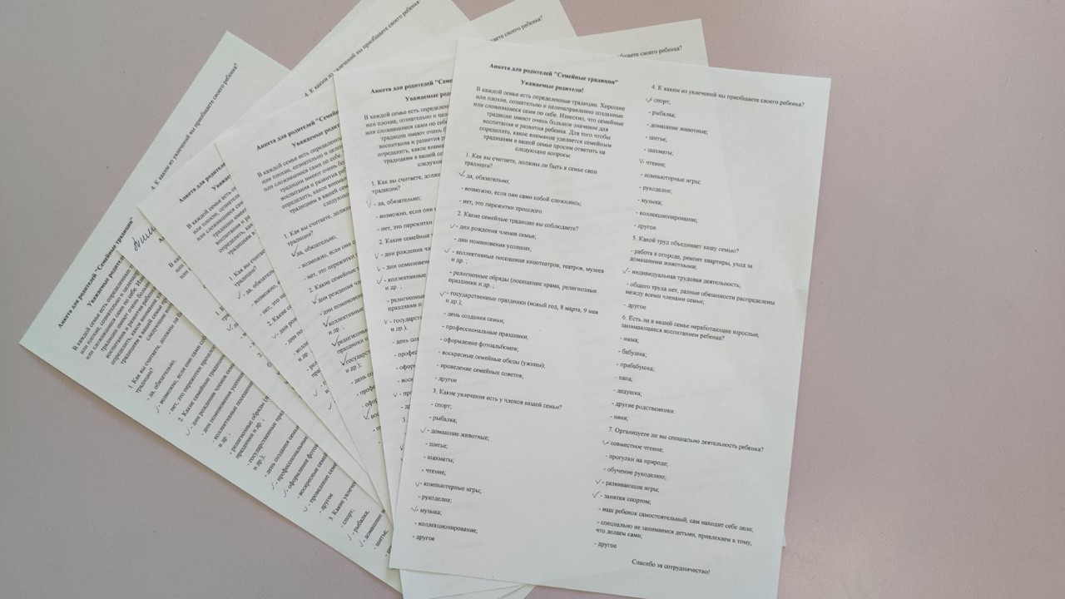
Анкетирование для родителей «Семейные традиции»

Slide 10
Рекомендации для родителей
-Чтение художественной литературы
-Совместная деятельность родителей с детьми

Slide 11
Совместная деятельность ДОУ с родителями.
Семейные традиции.

Slide 12
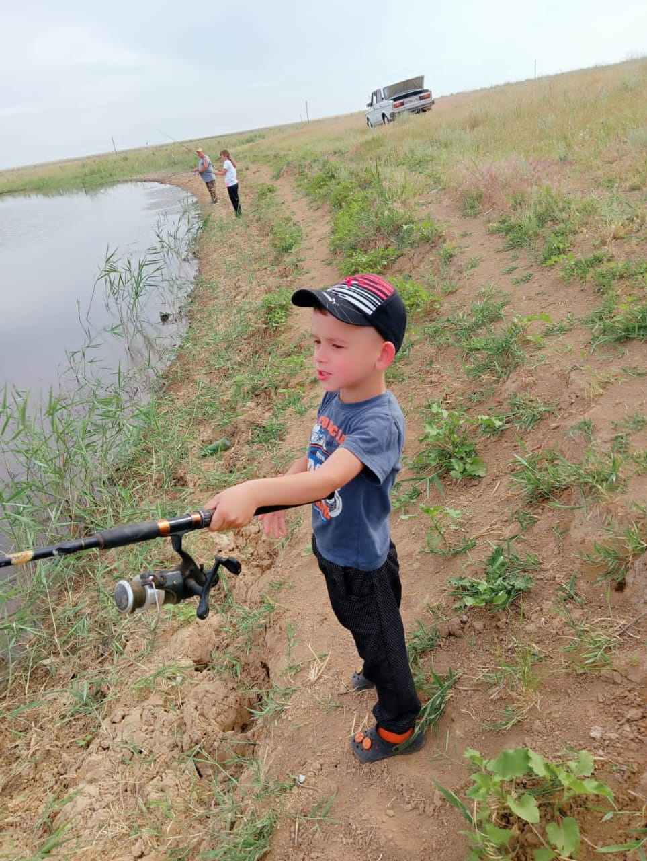
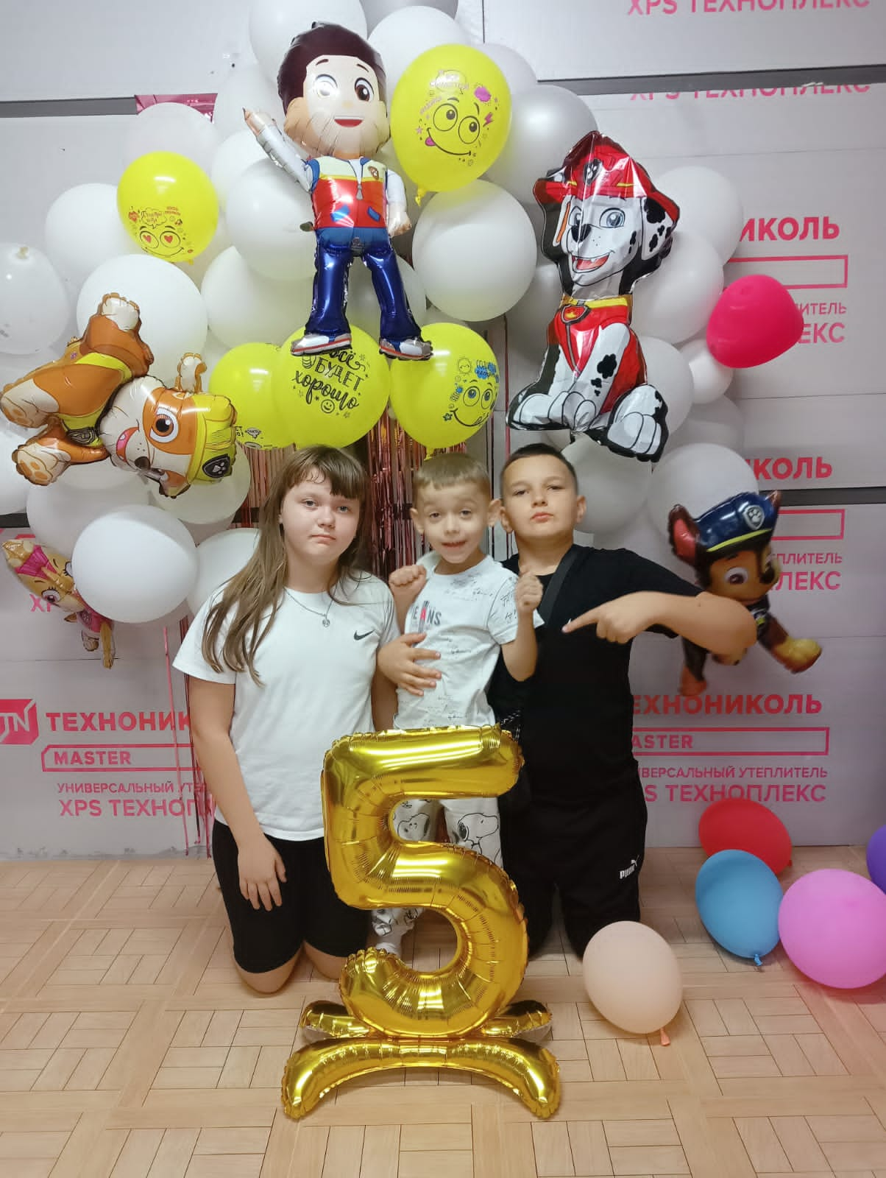
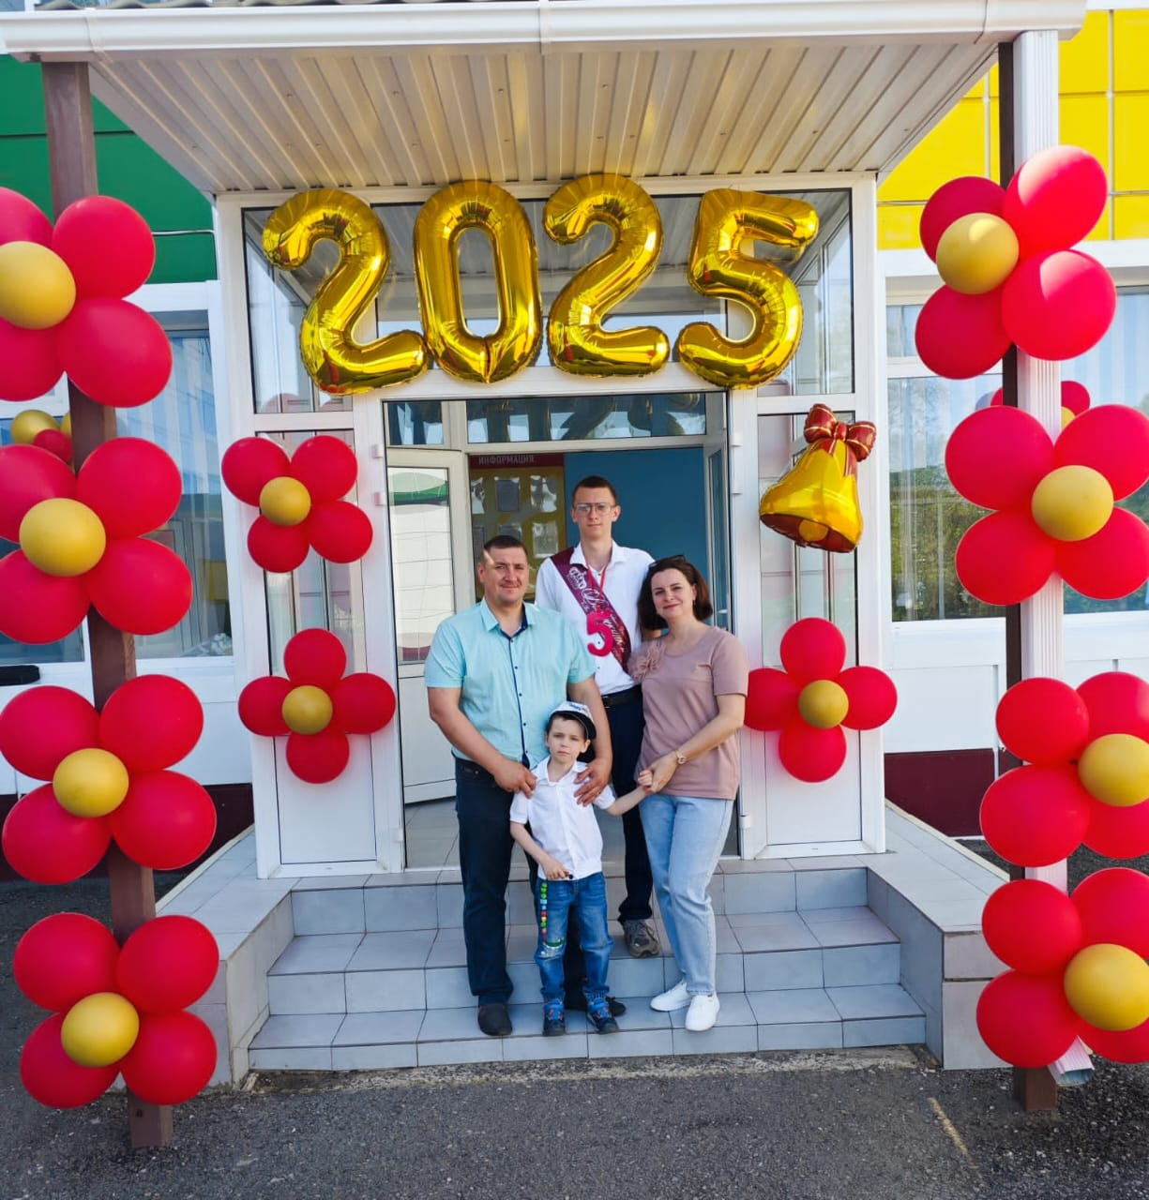
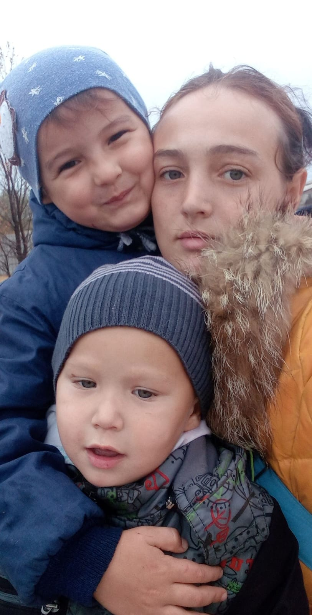
Семейные традиции
«Семья Горобченко Ивана»
Семья Лесняк Димы.
Семья Важенина Саши

Slide 13
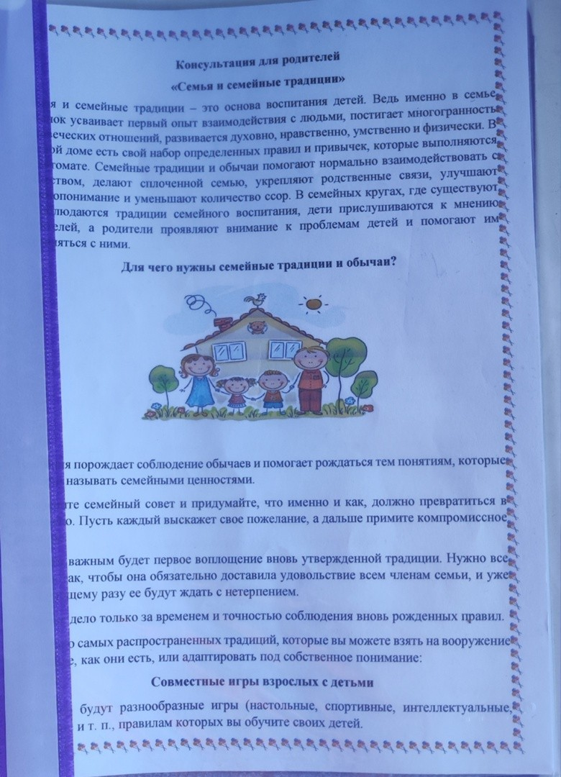
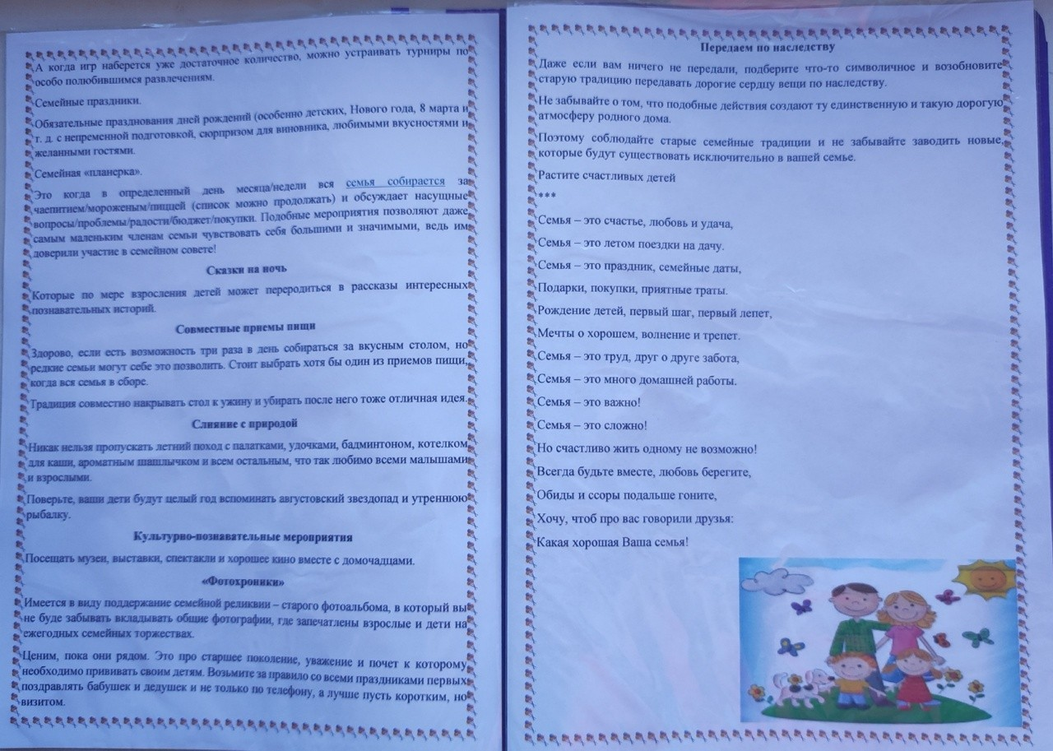
II этап – практический
Консультация для родителей «Семья и семейные традиции»

Slide 14
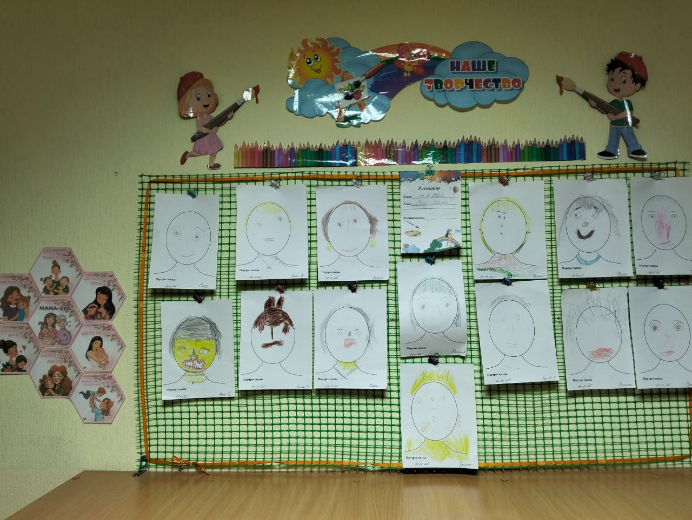
Фотовыставка « Моя мама»

Slide 15
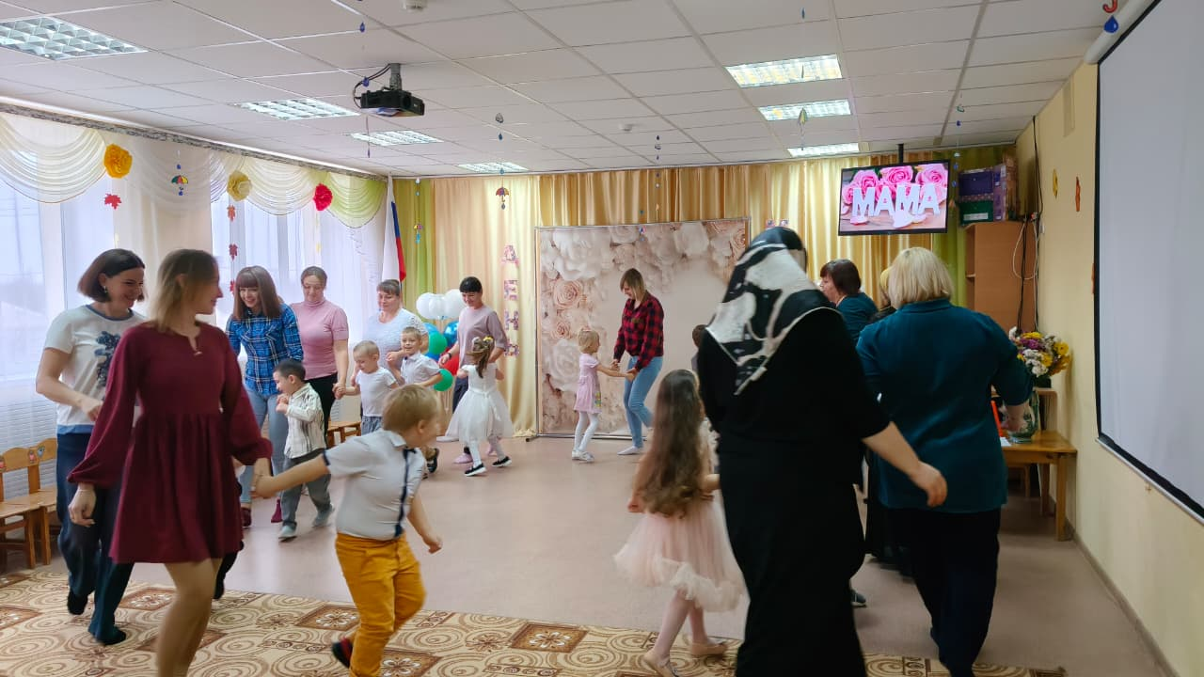
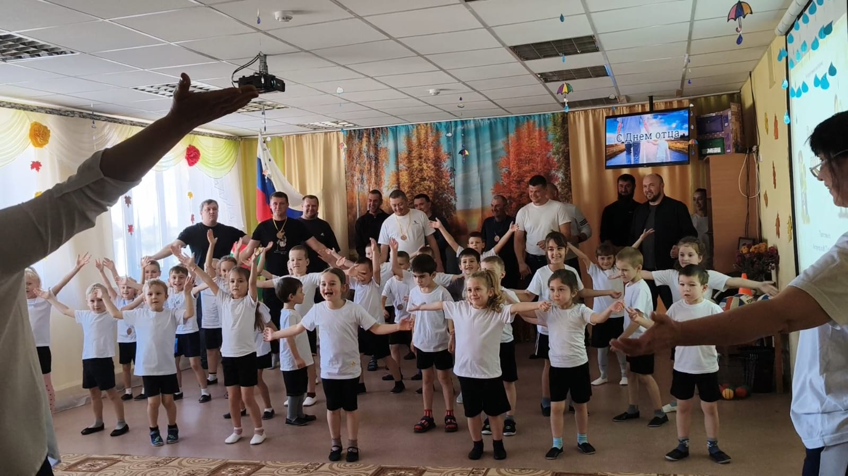
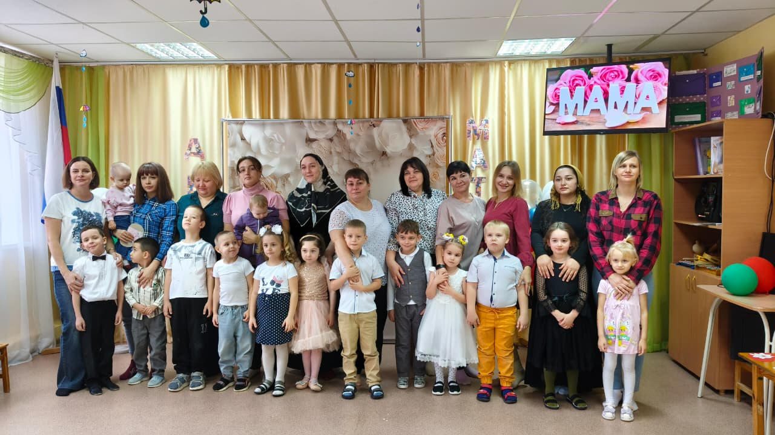
Совместные праздники с детьми и родителями в ДОУ

Slide 16
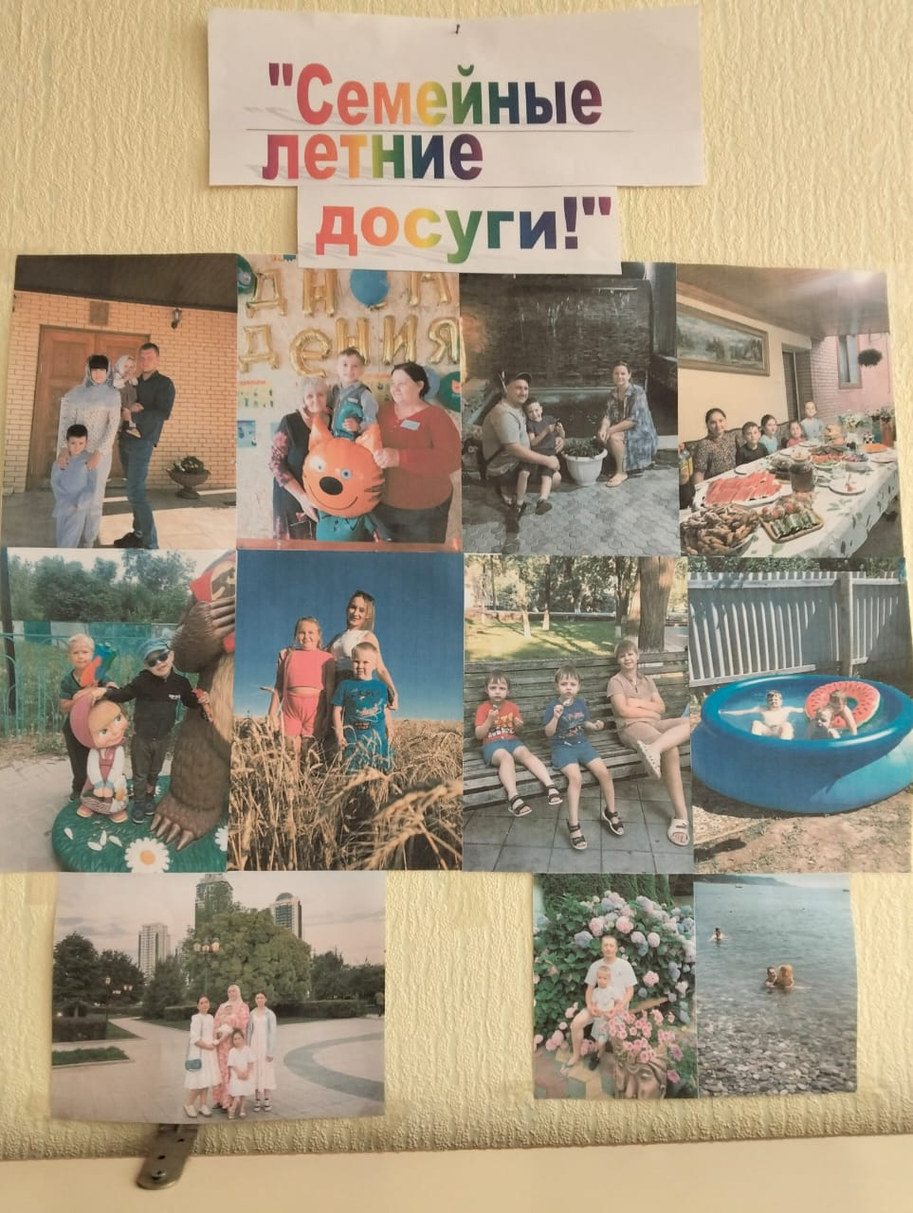
Конструирование
«Мой Дом»

Slide 17
Взаимодействие с детьми

Slide 18
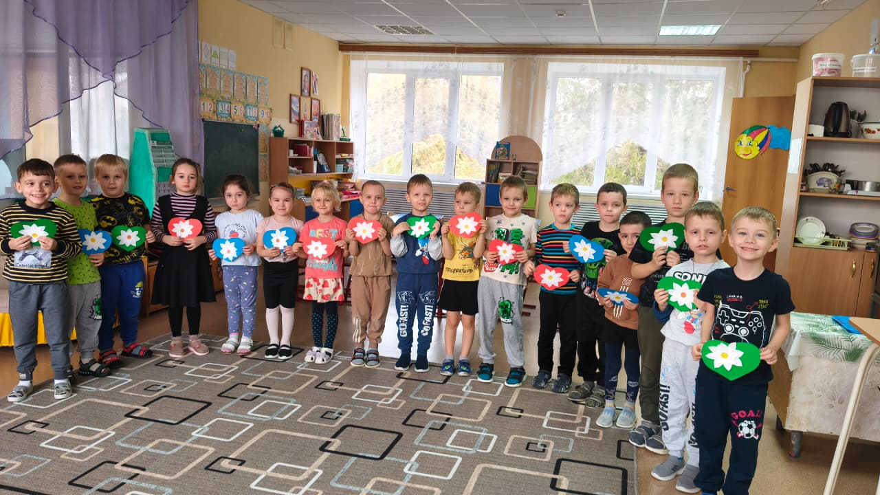
Открытка для мамы

Slide 19
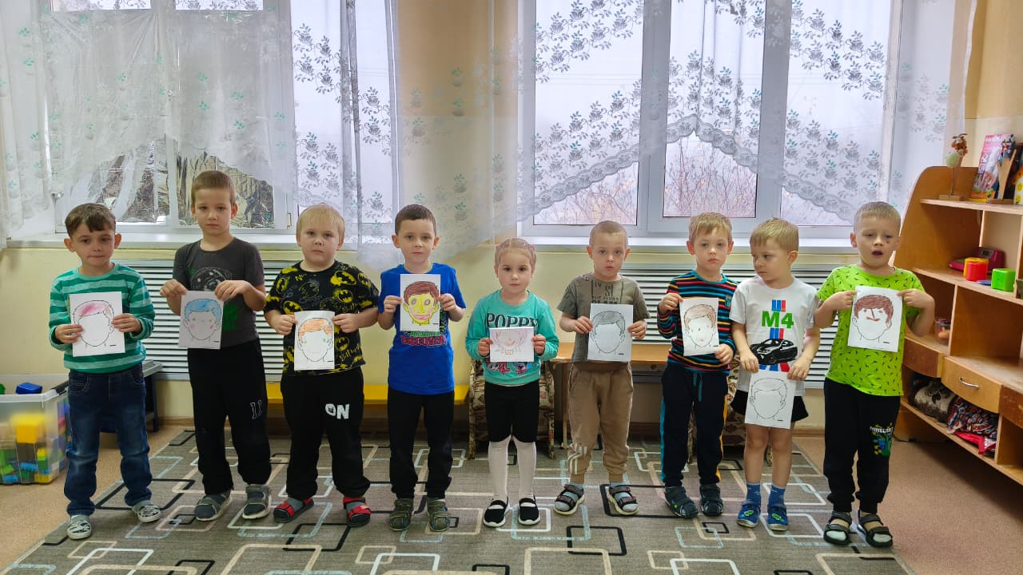
Открытка для папы

Slide 20
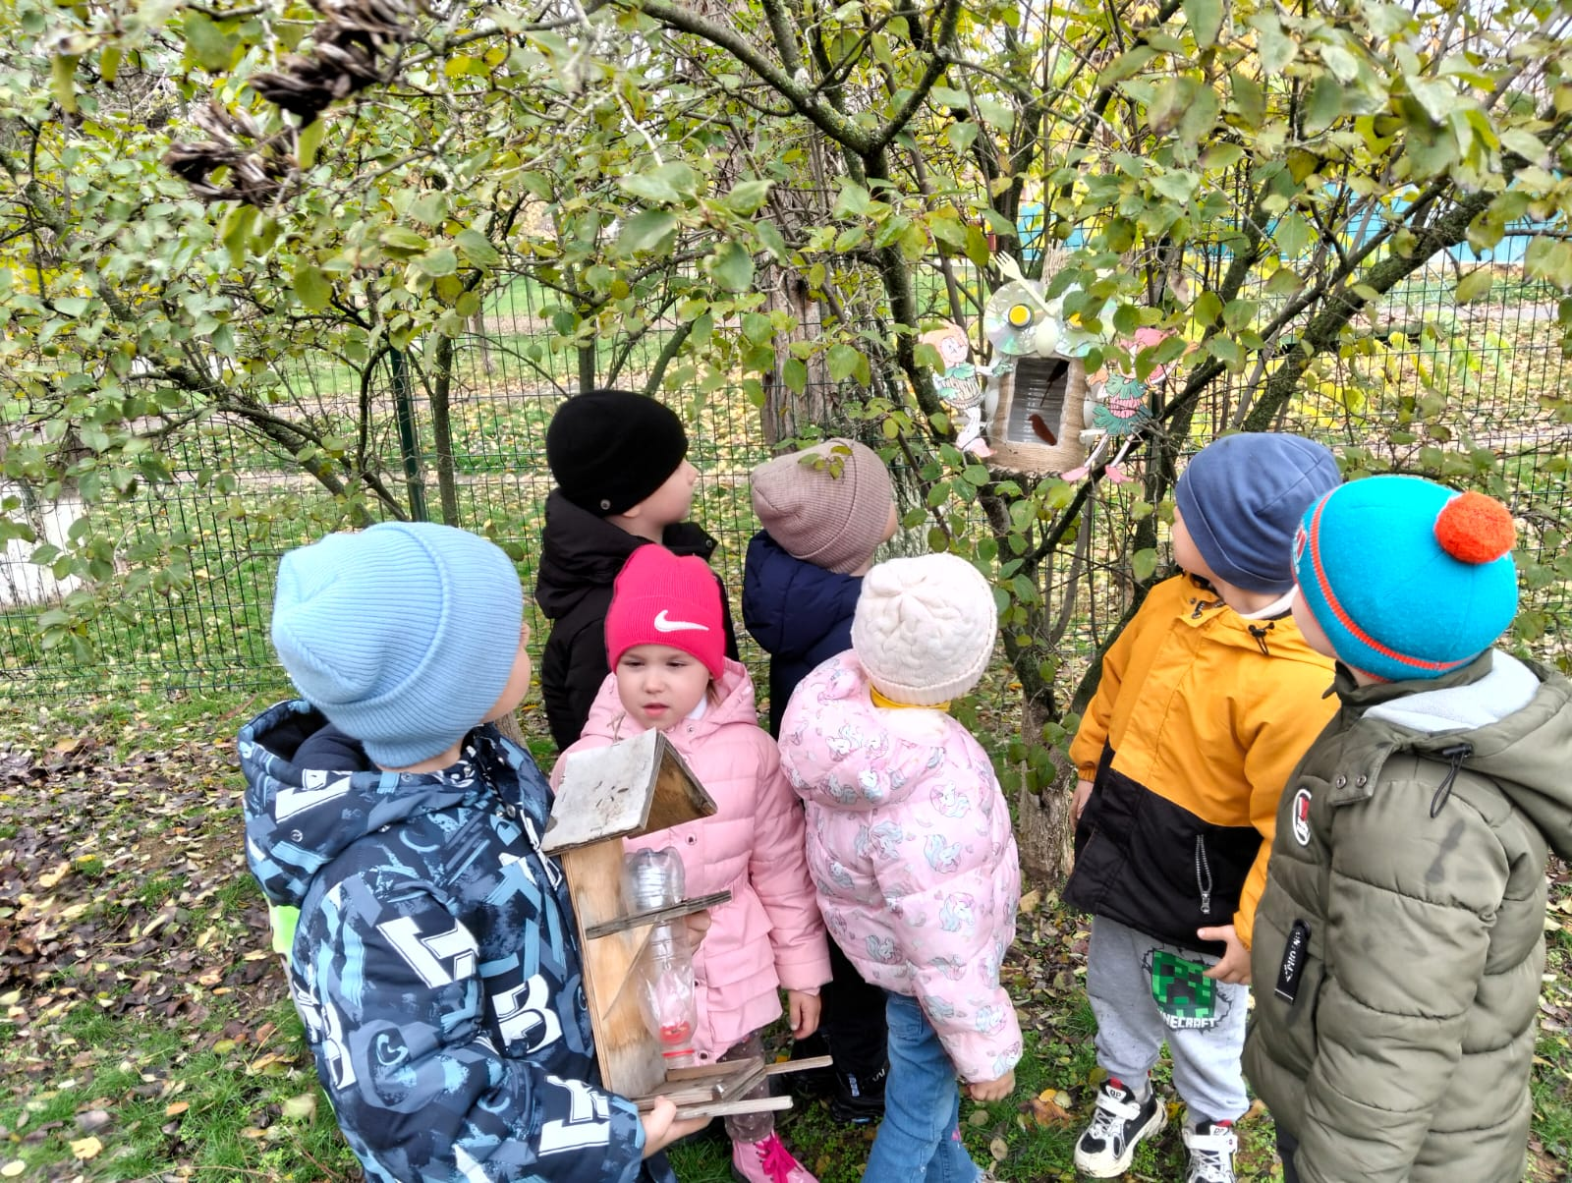
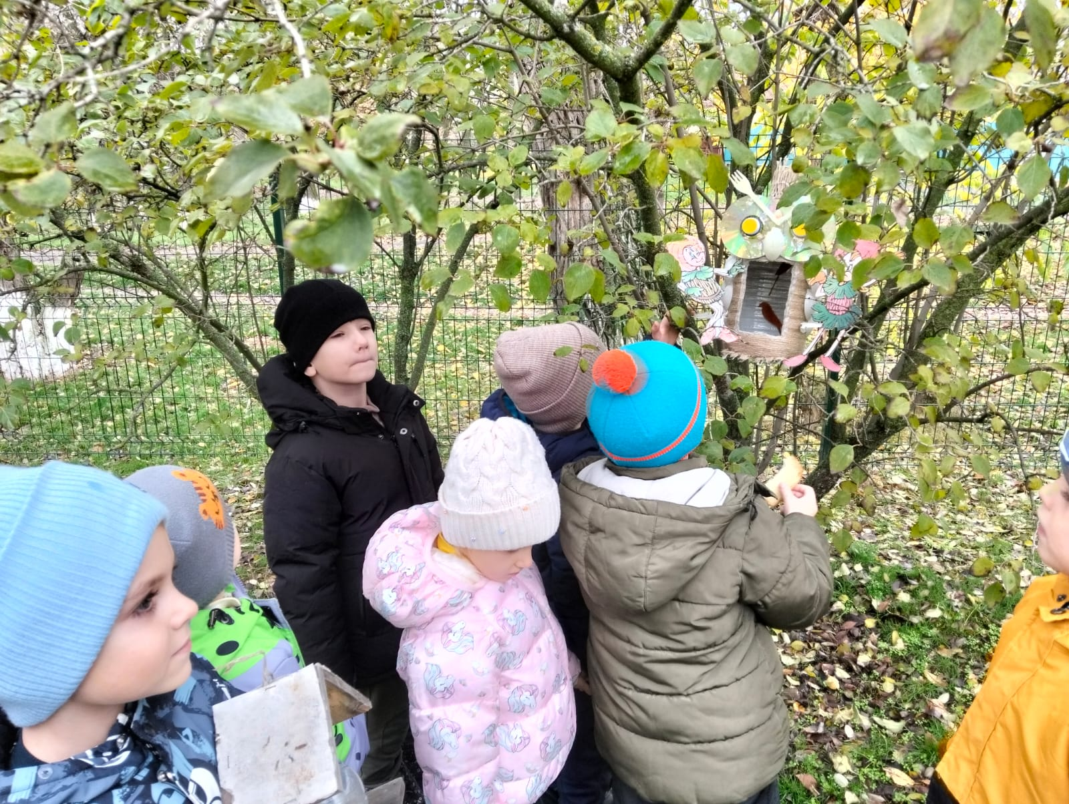
Акция « Покормите птиц»

Slide 21
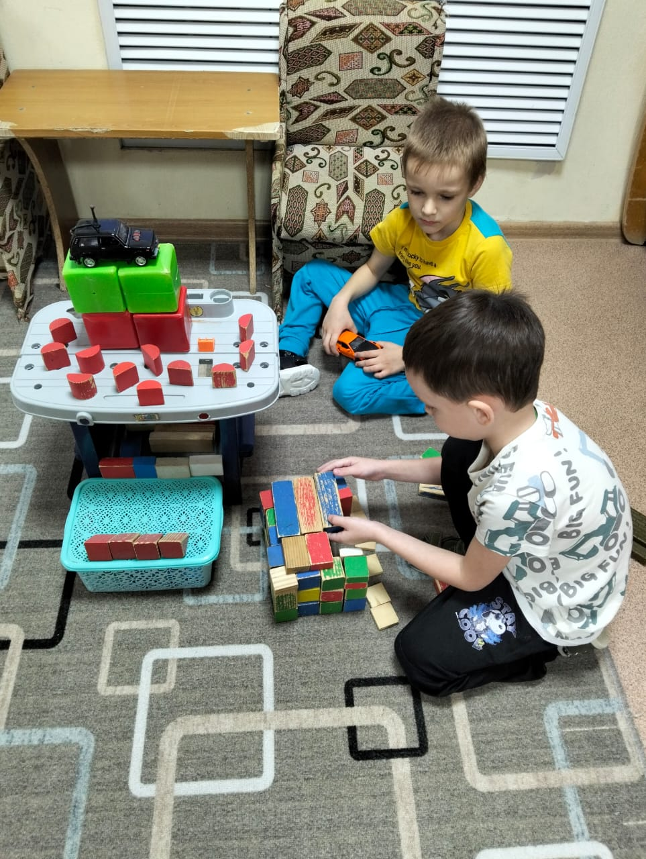
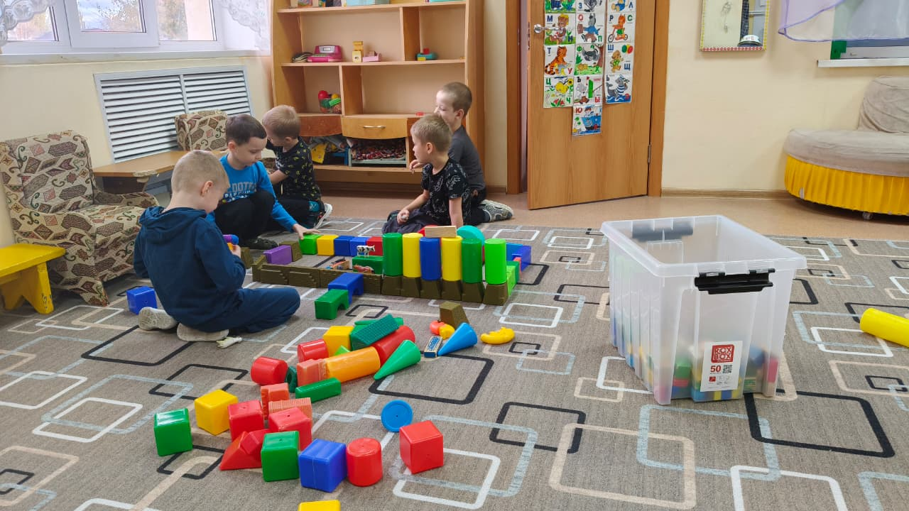
«Мой Дом»

Slide 22
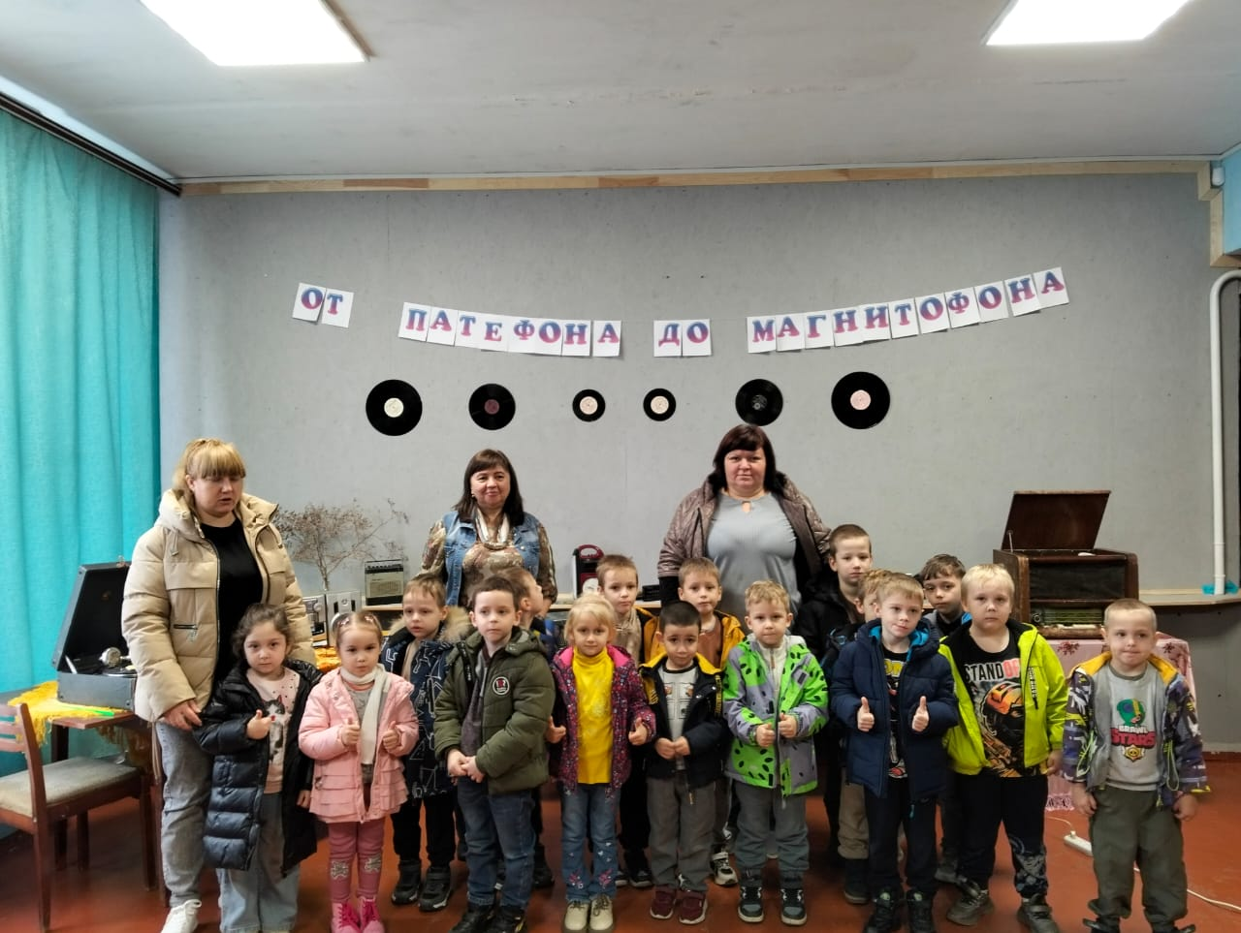
Поход в музей

Slide 23
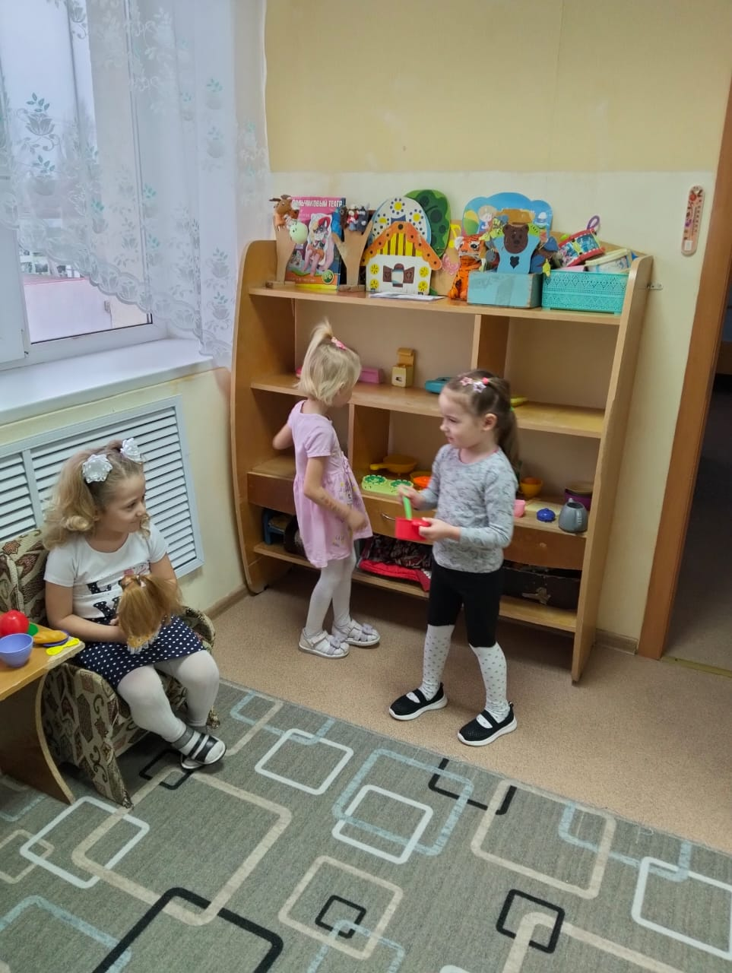
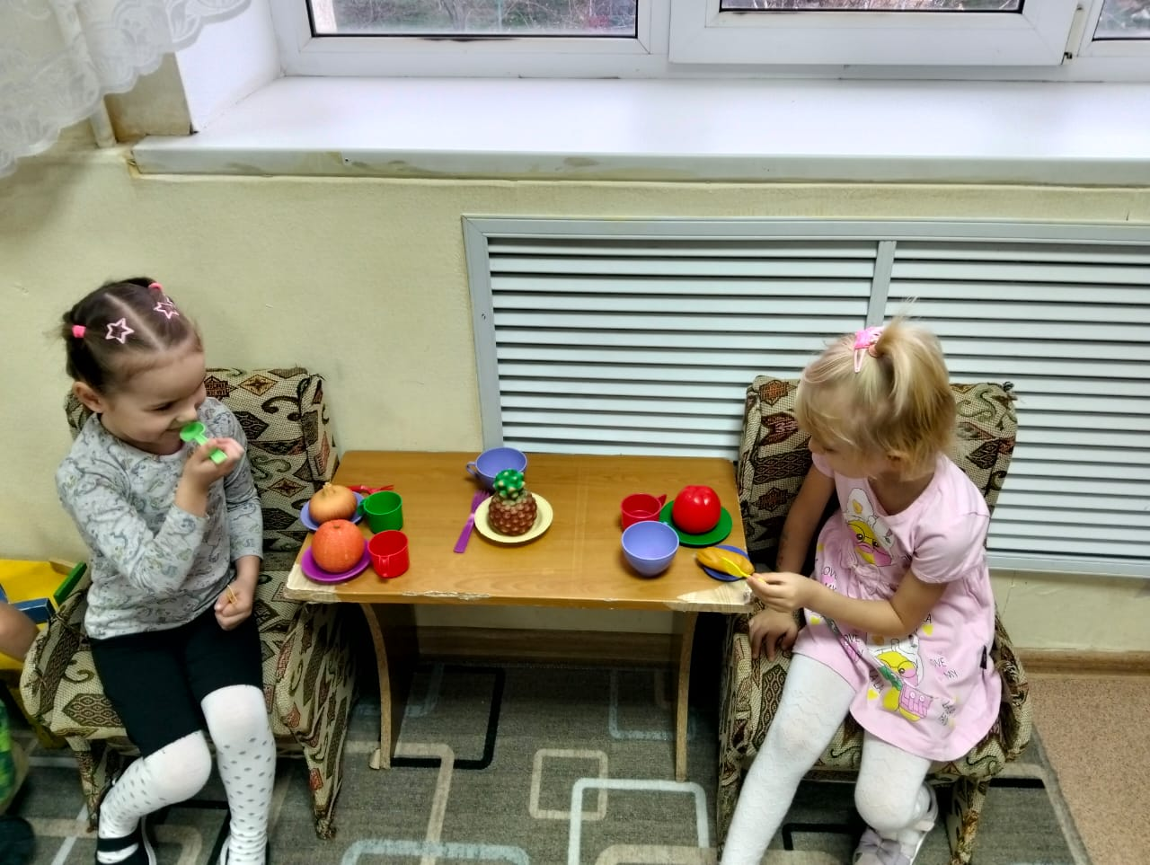
Сюжетно-ролевая игра «Семья, дочки-матери»

Slide 24
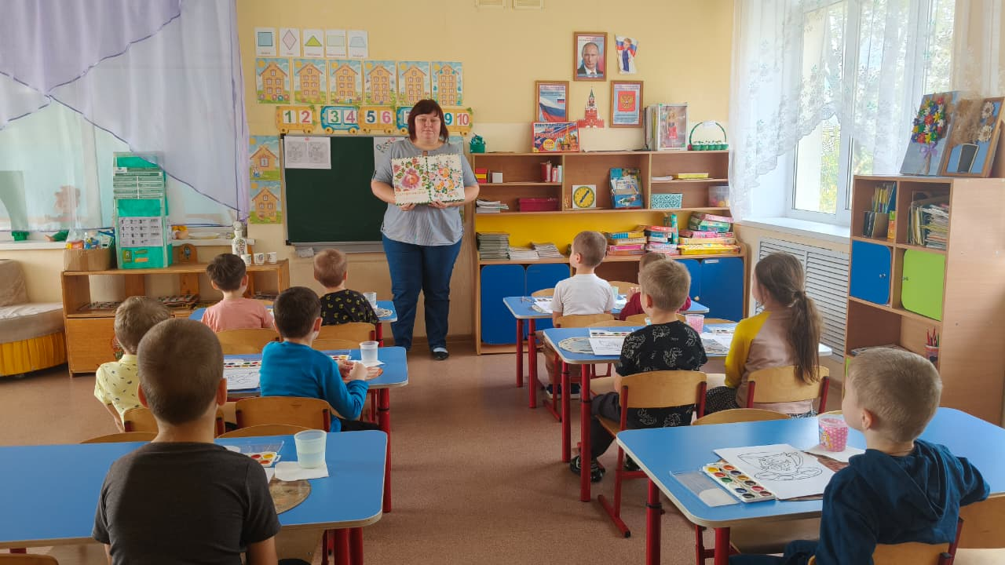
Рисование Семикаракорская роспись

Slide 25
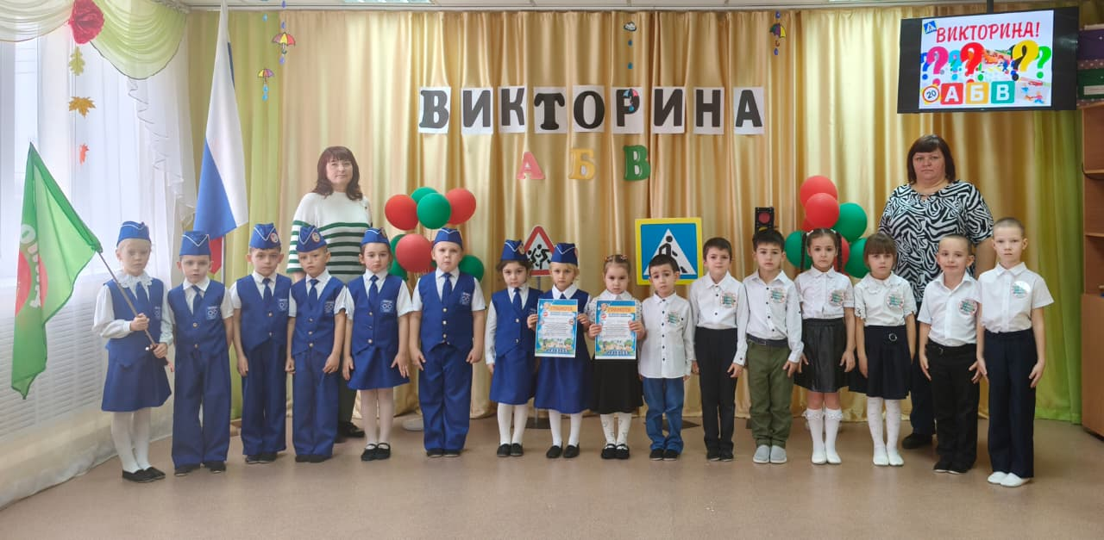
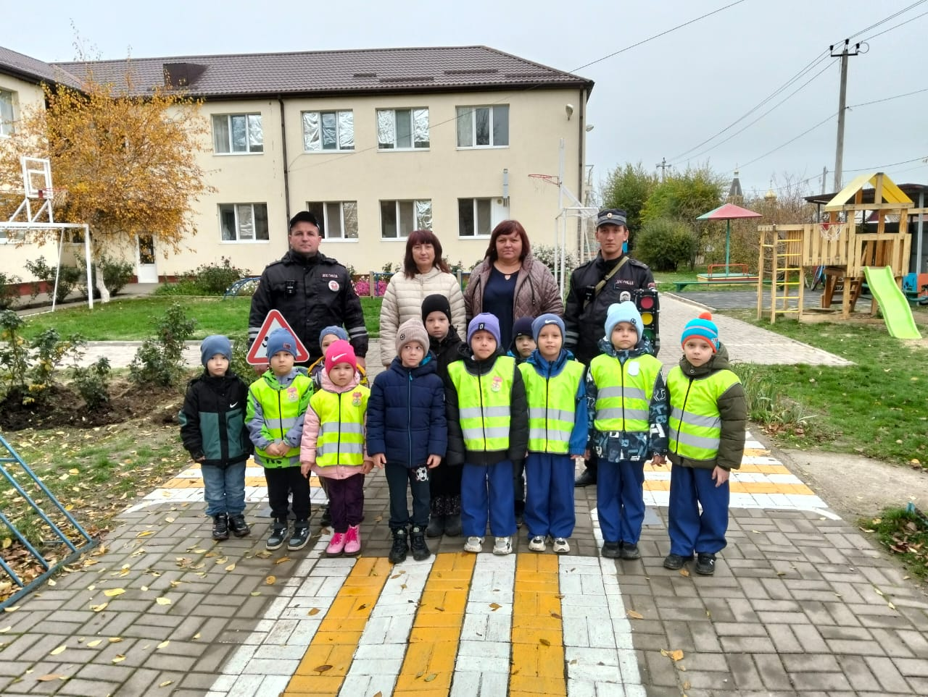
Участие в конкурсах по ПДД

Slide 26
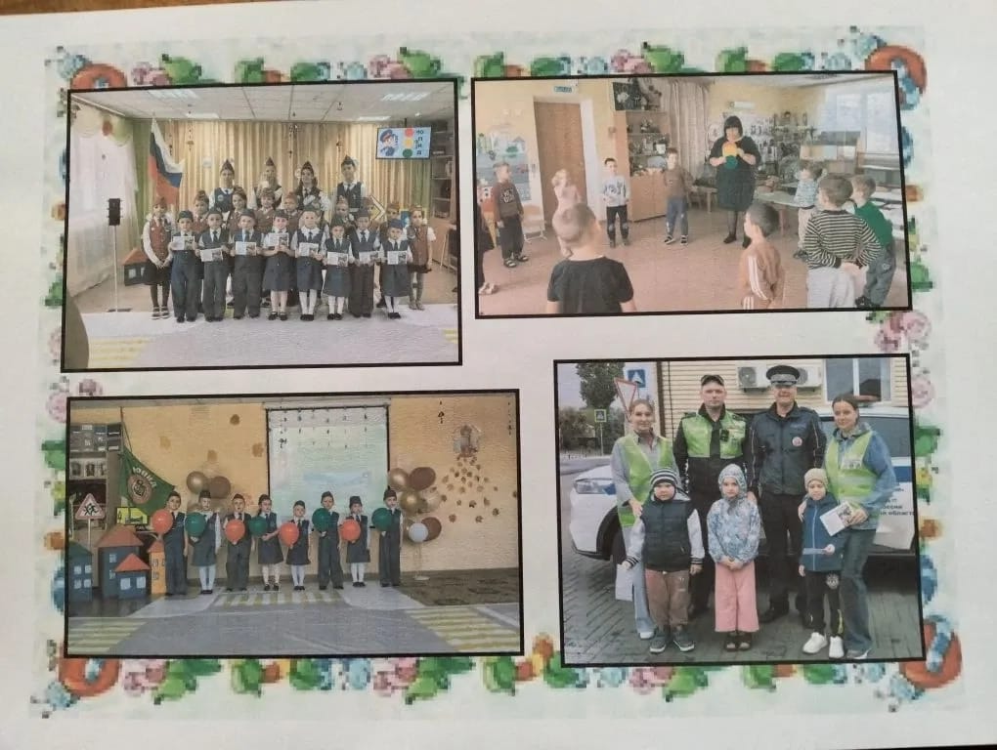
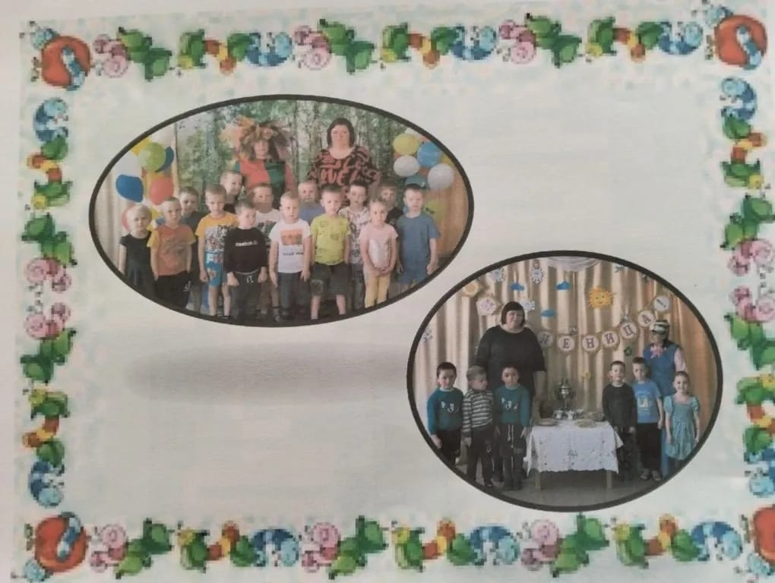
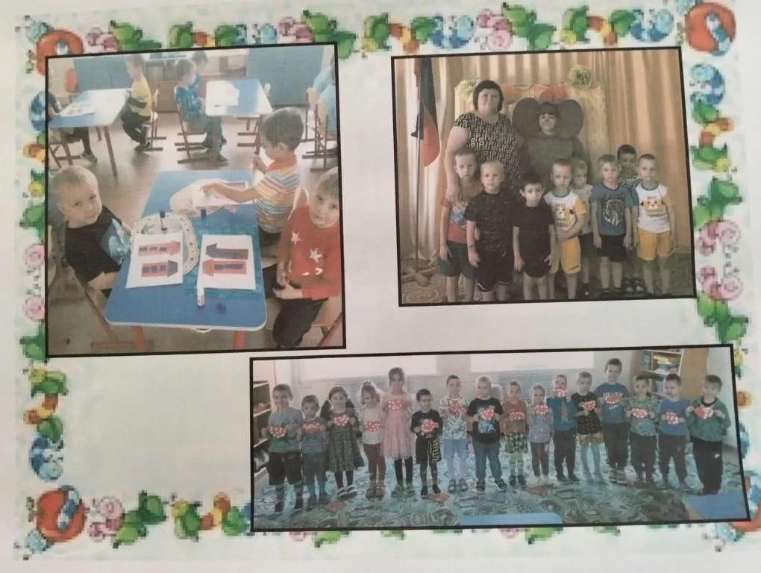
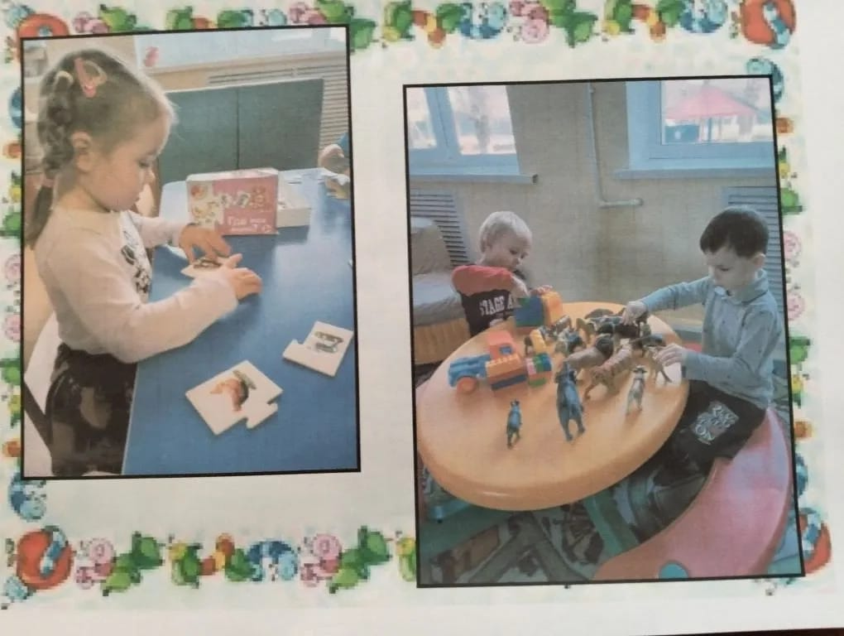
III этап – заключительный
Фотоальбом «Наша группа – большая семья»

Slide 27
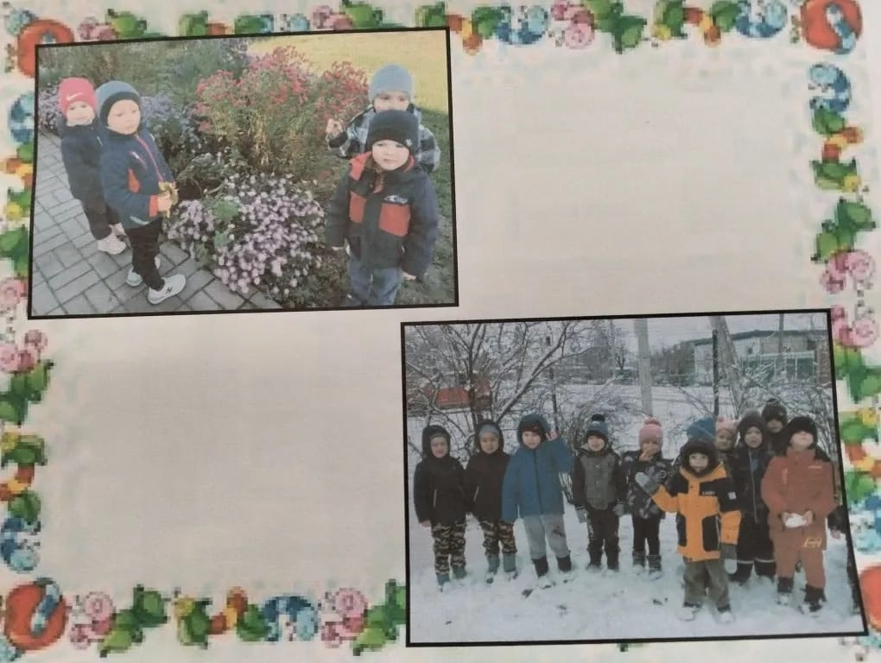
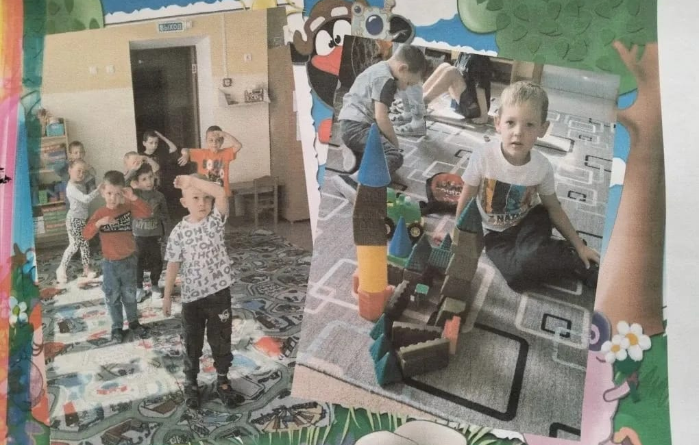
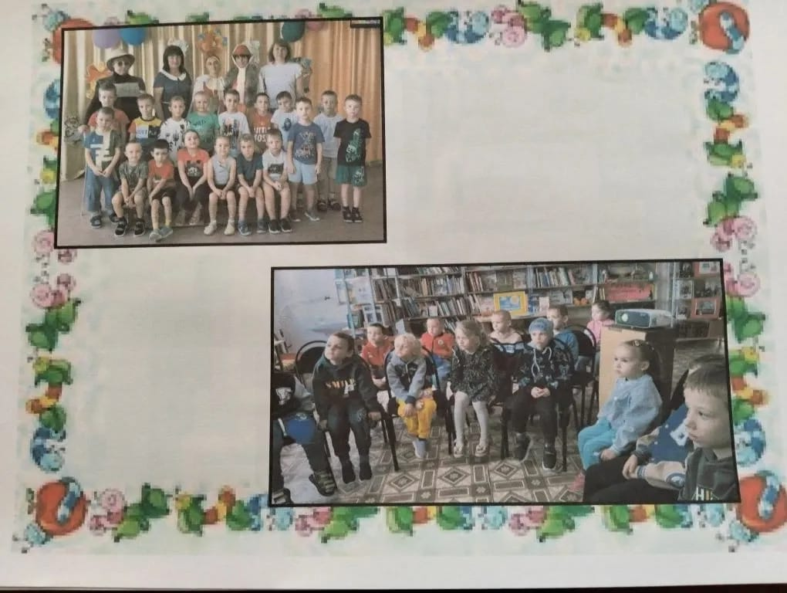

Slide 28
Оценка результатов
В результате промежуточных мероприятий, которые были проведены в ходе проекта: беседы, выставки, совместная деятельность детей и родителей мы получили положительный результат. У детей сформировались представления о семье, расширились знания о ближнем окружении, дети научились разбираться в родственных связях. Активность родителей в создании папки с традициями и выставки, говорит о том, что эти формы работы являются востребованными. Наглядно - информационное направление дает возможность донести до родителей любую информацию в доступной форме, напомнить тактично о родительских обязанностях и ответственности.

Slide 29
Используемая литература:
Зверева О.Х., Кротова Т.В., «Общение педагога с родителями в ДОУ»: -М.: Т.Ц. Сфера, 2005.
Свирская Л., «Работа с семьей: необязательные инструкции»: -М.: Линка- Пресс, 2007.
Козлова А.В., Дешулина Р.П. «Работа с семьей»: -М.: Т.У. Сфера, 2004.
О.Н.Козак «Большая книга игр для детей от 3 до 7 лет»
Т.С.Комарова «Занятия по изобразительной деятельности в детском саду»
Дронь А. В., Данилюк О. Л. «Взаимодействие ДОУ с родителями дошкольников», СПб: ООО «Издательство Детство – пресс», 2008.
8. Хрестоматия для чтения М., «Просвещение»

Slide 30
Спасибо за внимание!

